Slide 1
Alapismeretek
Storcz Tamás
Senior Fejlesztő
Crosssec Solutions Kft.
Alacsonyszintű programozás

Slide 2
CPU felépítése I
Control Unit
Ez szervezi, ütemezi a processzor egész munkáját. Például lehívja a memóriából a soron következő utasítást, értelmezi és végrehajtatja azt, majd meghatározza a következő utasítás címét.
Register
A processzorba beépített nagyon gyors elérésű, kis méretű memória elemek. Addig tárolják az információt, amíg a processzor dolgozik velük.
Utasításszámláló: (Program Counter, Instruction Pointer) tárolja a következő végrehajtandó utasítás címét
Utasításregiszter (Instruction Register) a végrehajtandó utasítást tárolja
Flagregiszter: a processzor működése közben létrejött logikai állapotjelzők értékeit tárolja,
Veremmutató (Stack Pointer): A veremmutató regiszter a verem legfelső elemét jelöli ki.
Akkumulátor (Accumulator) a logikai és aritmetikai műveletek egyik operandusát, és az eredményt tartalmazza.
Általános célúregiszterek: adattárolók, adat manipulációs műveletek másik operandusa

Slide 3
CPU felépítése II
Arithmetic and Logical Unit
Számítási (aritmetikai és logikai), ill. összehasonlító m űveleteket hajt végre a tárolt adatokon
Floating Point Unit
Lebegőpontos műveleteket végző egység
Address Generation Unit
Feladata a programutasításokban található címek leképezése a főtár fizikai címeire és a tárolóvédelmi hibák felismerése.
Buszvezérlő
A regisztert és más adattárolókat összekötő buszrendszert irányítja.
Cache
A cache a processzorba, vagy a processzor környezetébe integrált memória, ami a viszonylag lassú rendszermemória-elérést hivatott kiváltani azoknak a programrészeknek és adatoknak előzetes beolvasásával, amikre a végrehajtásnak közvetlenül szüksége lehet.

Slide 4
A Program
Mi a program?
Fizikailag: bithalmaz - sokféle fizikai reprezentációs lehetőség
Logikailag
Készítés – forráskód
Programozónak: Változók, metódusok, objektumok, tulajdonságok, interfészek
Felhasználás – futtatható
Számítógépnek: A vérehajtandó utasítások, adatok (operációk, operandusok)
Felhasználónak: Megoldás egy konkrét feladatra

Slide 5
Egy program elemei
Adatok
A program írója által előre, vagy felhasználója által működés közben meghatározott numerikus adatok.
Manipulációs utasítások
Az adatok manipulálására szolgáló utasítások (mozgatás, aritmetikai és logikai műveletek)
Vezérlő utasítások
A végrehajtandó utasítások sorrendjét befolyásolják

Slide 6
Vezérlési szerkezetek
Szekvencia
Legegyszerűbb vezérlési szerkezet. Az utasítások egymás után történő végrehajtása.
Szelekció
Egy feltétel kiértékeléséből eredő logikai érték alapján a következő utasítás kihagyása.
Ugrás
Az utasítások végrehajtásának folytatása (előre meghatározott) tetszőleges helyen
Iteráció
Egy utasításblokk ismételt végrehajtása. (számláló, elöl/hátul tesztelő)
Szubrutin hívás
Egy speciális, összetett feladat elvégzésére készített utasítás gyűjtemény (függvény/eljárás)

Slide 7
Változók
Típus
A változó által lefoglalt memória terület tartalmának értelmezéséhez szükséges információ
Összetett típus
Több, egyszerű típusú adatból álló tartalom azonosítója
Pointer típus
Egyszerű típus, memóriacímet tartalmaz
Érték és referencia
Az érték típusú változó közvetlenül az értéket tárolja, a referencia típusú pedig az értékre történő hivatkozást.
Jelentősége a paraméter átadásnál és a dinamikus memóriakezelésnél van.

Slide 8
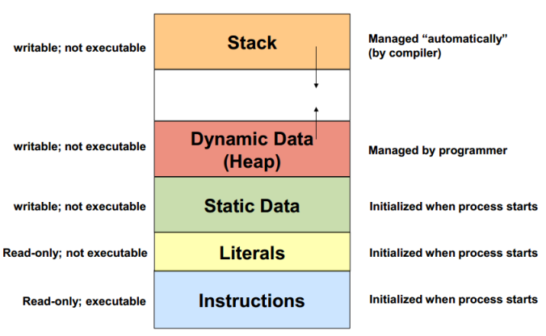
Memóriakezelés

Slide 9
Compile - Fordítás
A computer olyan program, amely képes egy forráskódot másik nyelvre (pl. gépi kód) lefordítani.
Fordítási művelet
A forráskód fájlok feldolgozását és „object” fájlok előállítását jelenti. Ebben a lépésben nem állítunk elő semmilyen futtatható állományt, ehelyett a forráskódnak megfelelő gépi utasítások sorozatának valamilyen reprezentációját készítjük el.
Lépései
Lexikális elemzés, Színtaktikai elemzés, Szemantikai elemzés, Optimalizálás, Kód generálás

Slide 10
Link - szerkesztés
Feladata a fordítási műveletekkel előállított object fájlok futtatható állományba szervezése.
A linker elkészíti a futtatható állomány belépési pontját, ellenőrzi a hivatkozott eljárások, függvények meglétét. A linker nem csak egy fájlon dolgozik, feladata a különböző object fájlok közötti hivatkozások feloldása.

Slide 11
A program
A fordítási és linkelési lépéseink kimenete tehát egy olyan program, amely adat manipulációs és vezérlő utasítások véges sorozata. Ezt a számítógép Determinisztikus Véges Automataként végrehajtja. (állapotai és azok átmenetei előre meghatározottak, van kezdeti és végállapot)
Ez a végrehajtás nem intelligens. Csak az aktuális (és esetleg a néhány következő) utasítás számít.
A végrehajtásra a forráskódunk struktúrája NINCS hatással.

